Slide 1

Tuần 4
Trao đổi: Em đọc sách báo
TIẾNG VIỆT 5
Tập 1

Slide 2



Slide 3



Xem video về bài hát “Trái đất này là của chúng mình” (Nhạc sĩ: Trương Quang Lục – Thơ: Định Hải) và nêu ý nghĩa của bài.

Slide 4


Slide 5


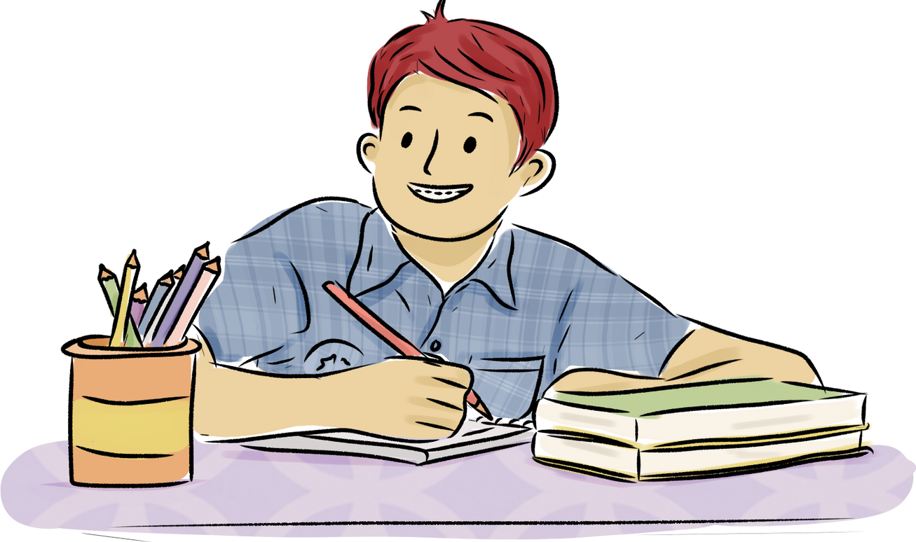
HOẠT ĐỘNG 1: CHUẨN BỊ

Slide 6




BÀI TẬP 1
Giới thiệu một tác phẩm (câu chuyện hoặc bài thơ, bài văn, bài báo, vở kịch) mà em đã đọc về sự bình đẳng giữa nam và nữ hoặc về một bạn thiếu nhi được nhiều người quý mến.

Slide 7



GỢI Ý THAM KHẢO
Tuyển tập những câu chuyện cổ tích về bình đẳng giới (nhiều tác giả)
Tốt-tô-chan bên cửa sổ (Kư-rô-y-a-na-ghi
Tết-sư-cô)
Chuyện thần kì ở Vương quốc Giày (Vũ Thanh Thư)

Slide 8
HOẠT ĐỘNG 2:
GIỚI THIỆU VÀ TRAO ĐỔI

Slide 9
Nhiệm vụ 1: Giới thiệu và trao đổi trong nhóm
Làm việc nhóm đôi: Các nhóm hãy trao đổi với nhau về nội dung tác phẩm được giới thiệu, về nhân vật theo gợi ý dưới đây:
a. Em thích nhân vật (hoặc chi tiết, hình ảnh) nào trong tác phẩm? Nêu tình cảm, cảm xúc của em về nhân vật (hoặc chi tiết, hình ảnh) đó.
b. Tác phẩm đó nói lên
điều gì?

Slide 10



Nhiệm vụ 2: Giới thiệu và trao đổi trước lớp
Các em lần lượt giới thiệu trước lớp và lưu ý nên sắp xếp thứ tự trình bày có cả truyện kể, thơ (hoặc văn bản thông tin, văn bản miêu tả).

Slide 11

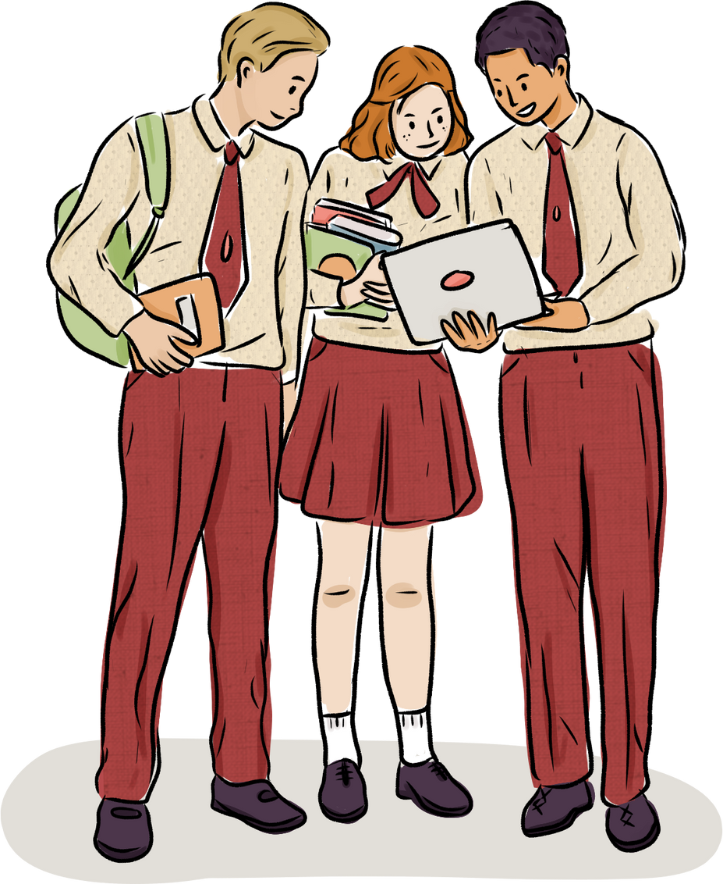
Sau mỗi câu chuyện (bài thơ, bài văn, bài báo), các bạn trong lớp đặt câu hỏi nếu có chi tiết các em chưa rõ và trao đổi về nội dung câu chuyện, nhân vật trong câu chuyện (bài thơ, bài văn, bài báo) đó.
Các bạn khác có thể ghi chép vắn tắt những thắc mắc, nhận xét về lời kể và về ý kiến của bạn.
HOẠT ĐỘNG CẢ LỚP

Slide 12


Slide 13



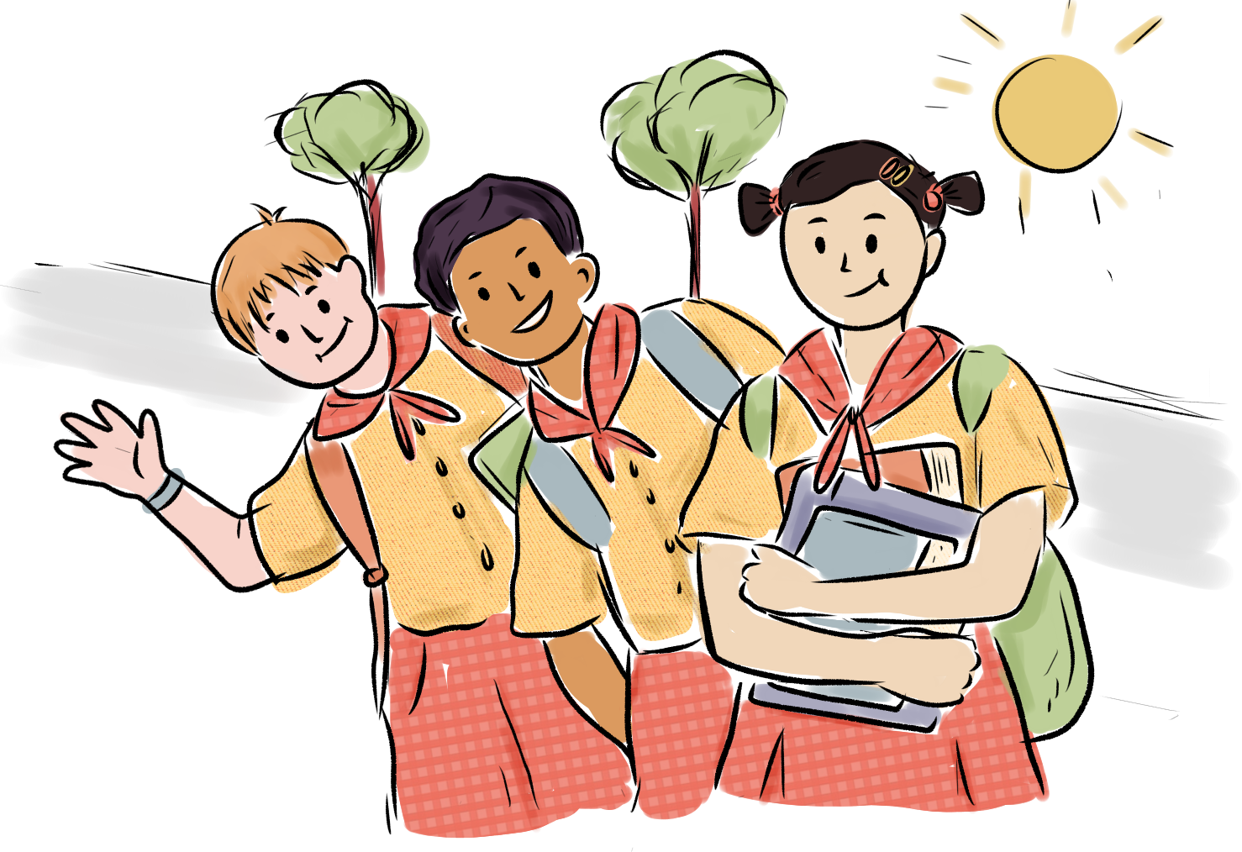
Lắng nghe GV nhận xét về tiết học
Chuẩn bị bài tiếp theo: Cuộc họp bí mật

Slide 14


Slide 15



Để kết nối cộng đồng giáo viên và nhận thêm nhiều tài liệu giảng dạy,
mời quý thầy cô tham gia Group Facebook
theo đường link:
Hoc10 – Đồng hành cùng giáo viên tiểu học
Hoặc truy cập qua QR code

